Slide 1
Neues Jahr, neuer Job? 🚀
Ergebnisse der Umfrage
Januar 2026
www.schulmeister-consulting.de

Slide 2
ERHEBUNGSDETAILS
Eckdaten
Online-Befragung im Dezember 2025
1.122 Arbeitnehmer:innen, vorrangig aus dem Finanzbereich
Kernthemen
Auswirkungen wirtschaftlicher Unsicherheit auf Arbeitszufriedenheit, Arbeitsplatzsicherheit und Einkommen
Ausmaß der Wechselbereitschaft
Gründe für Arbeitszufriedenheit und Wechselbereitschaft

Slide 3
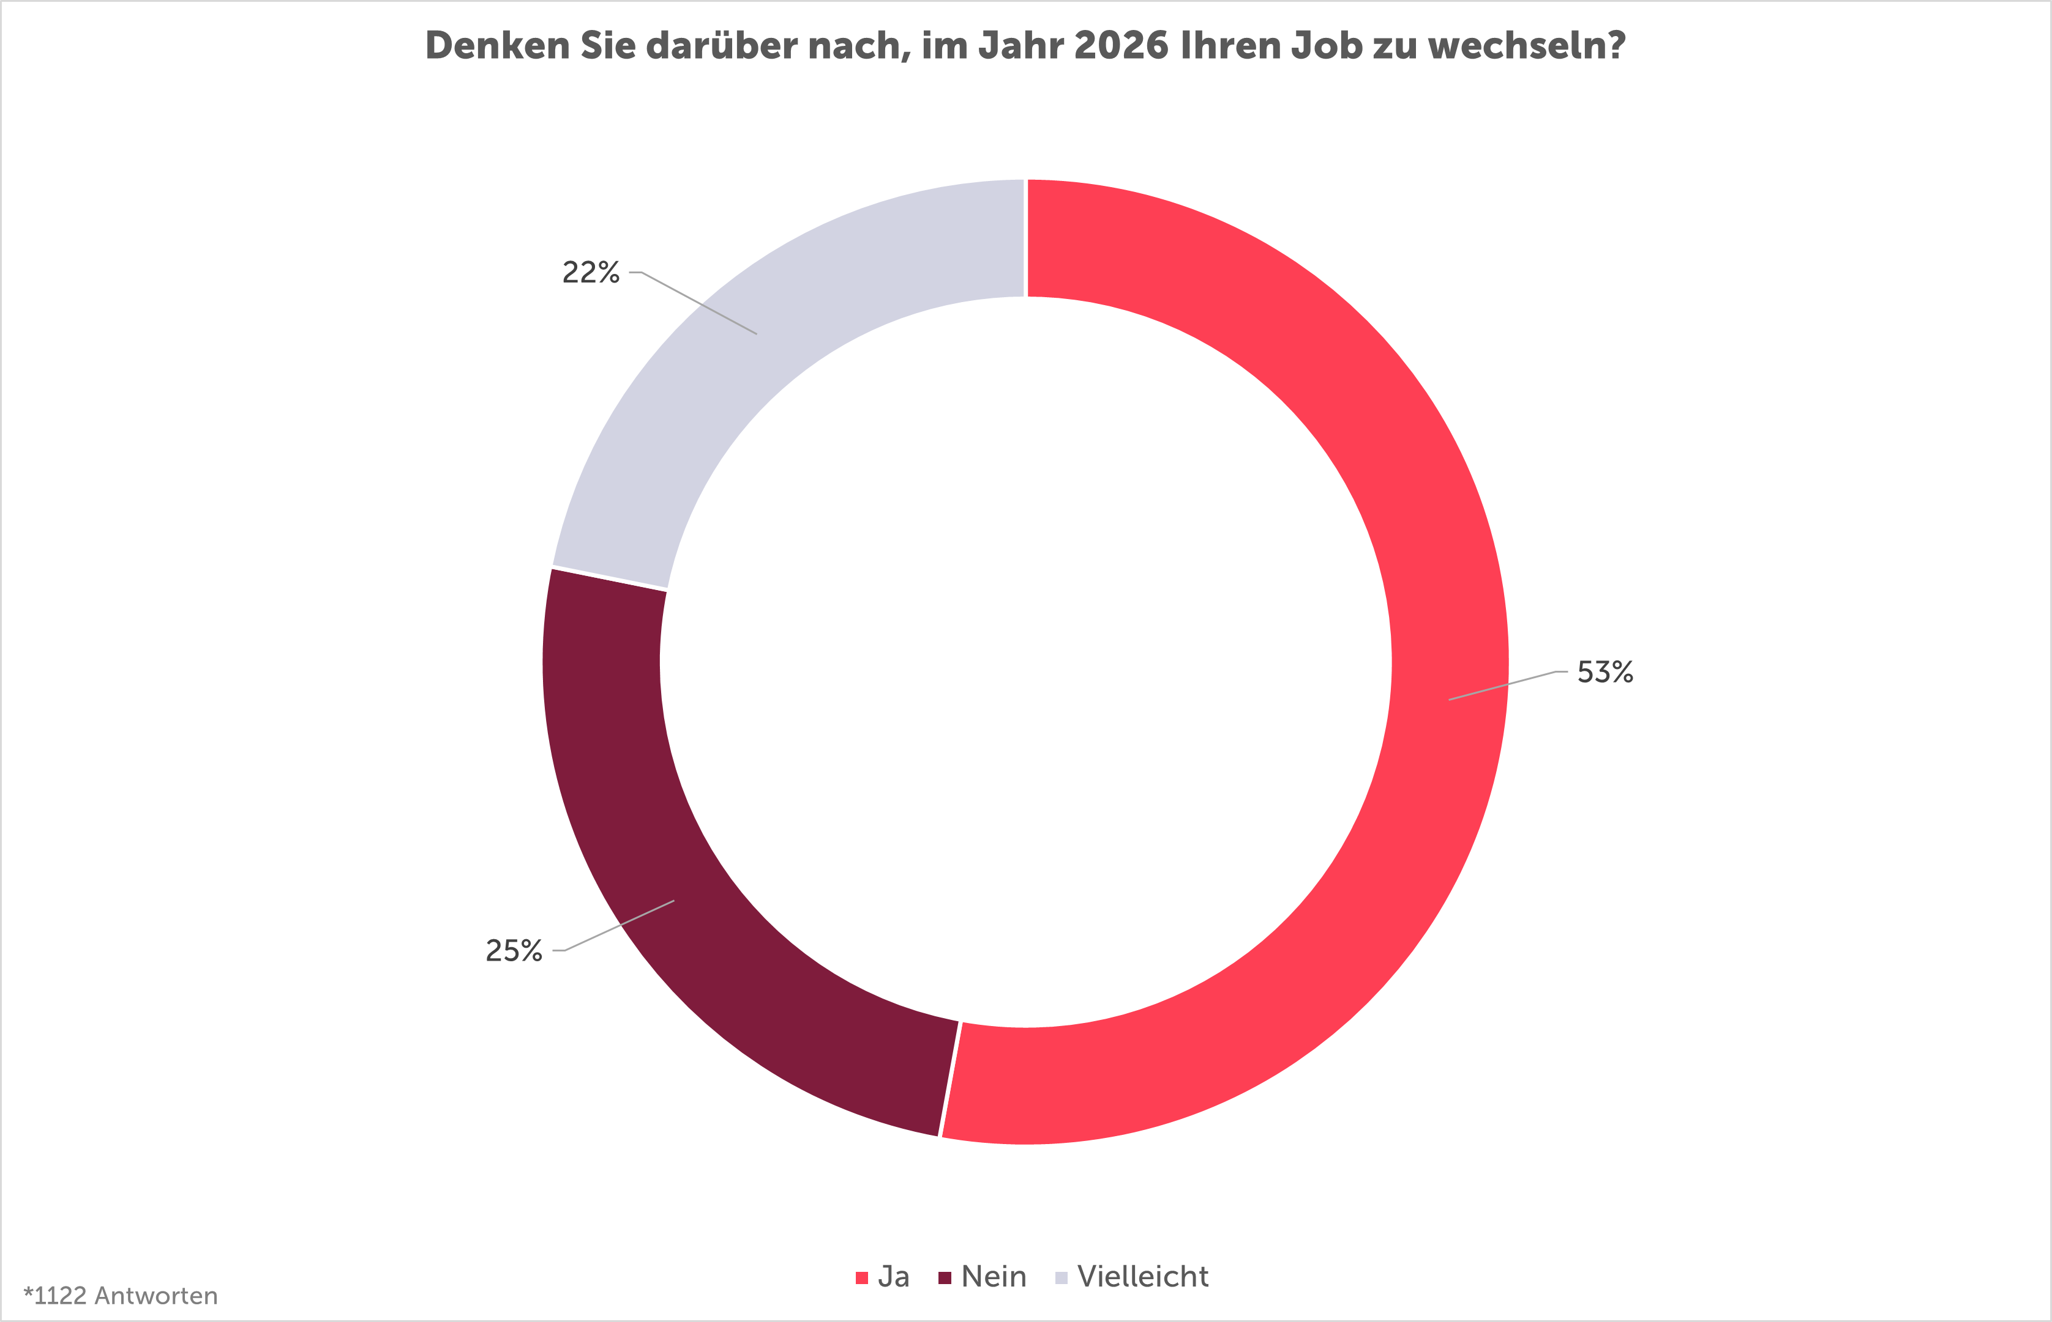
Befragte signalisieren extrem hohe Wechselbereitschaft

Slide 4
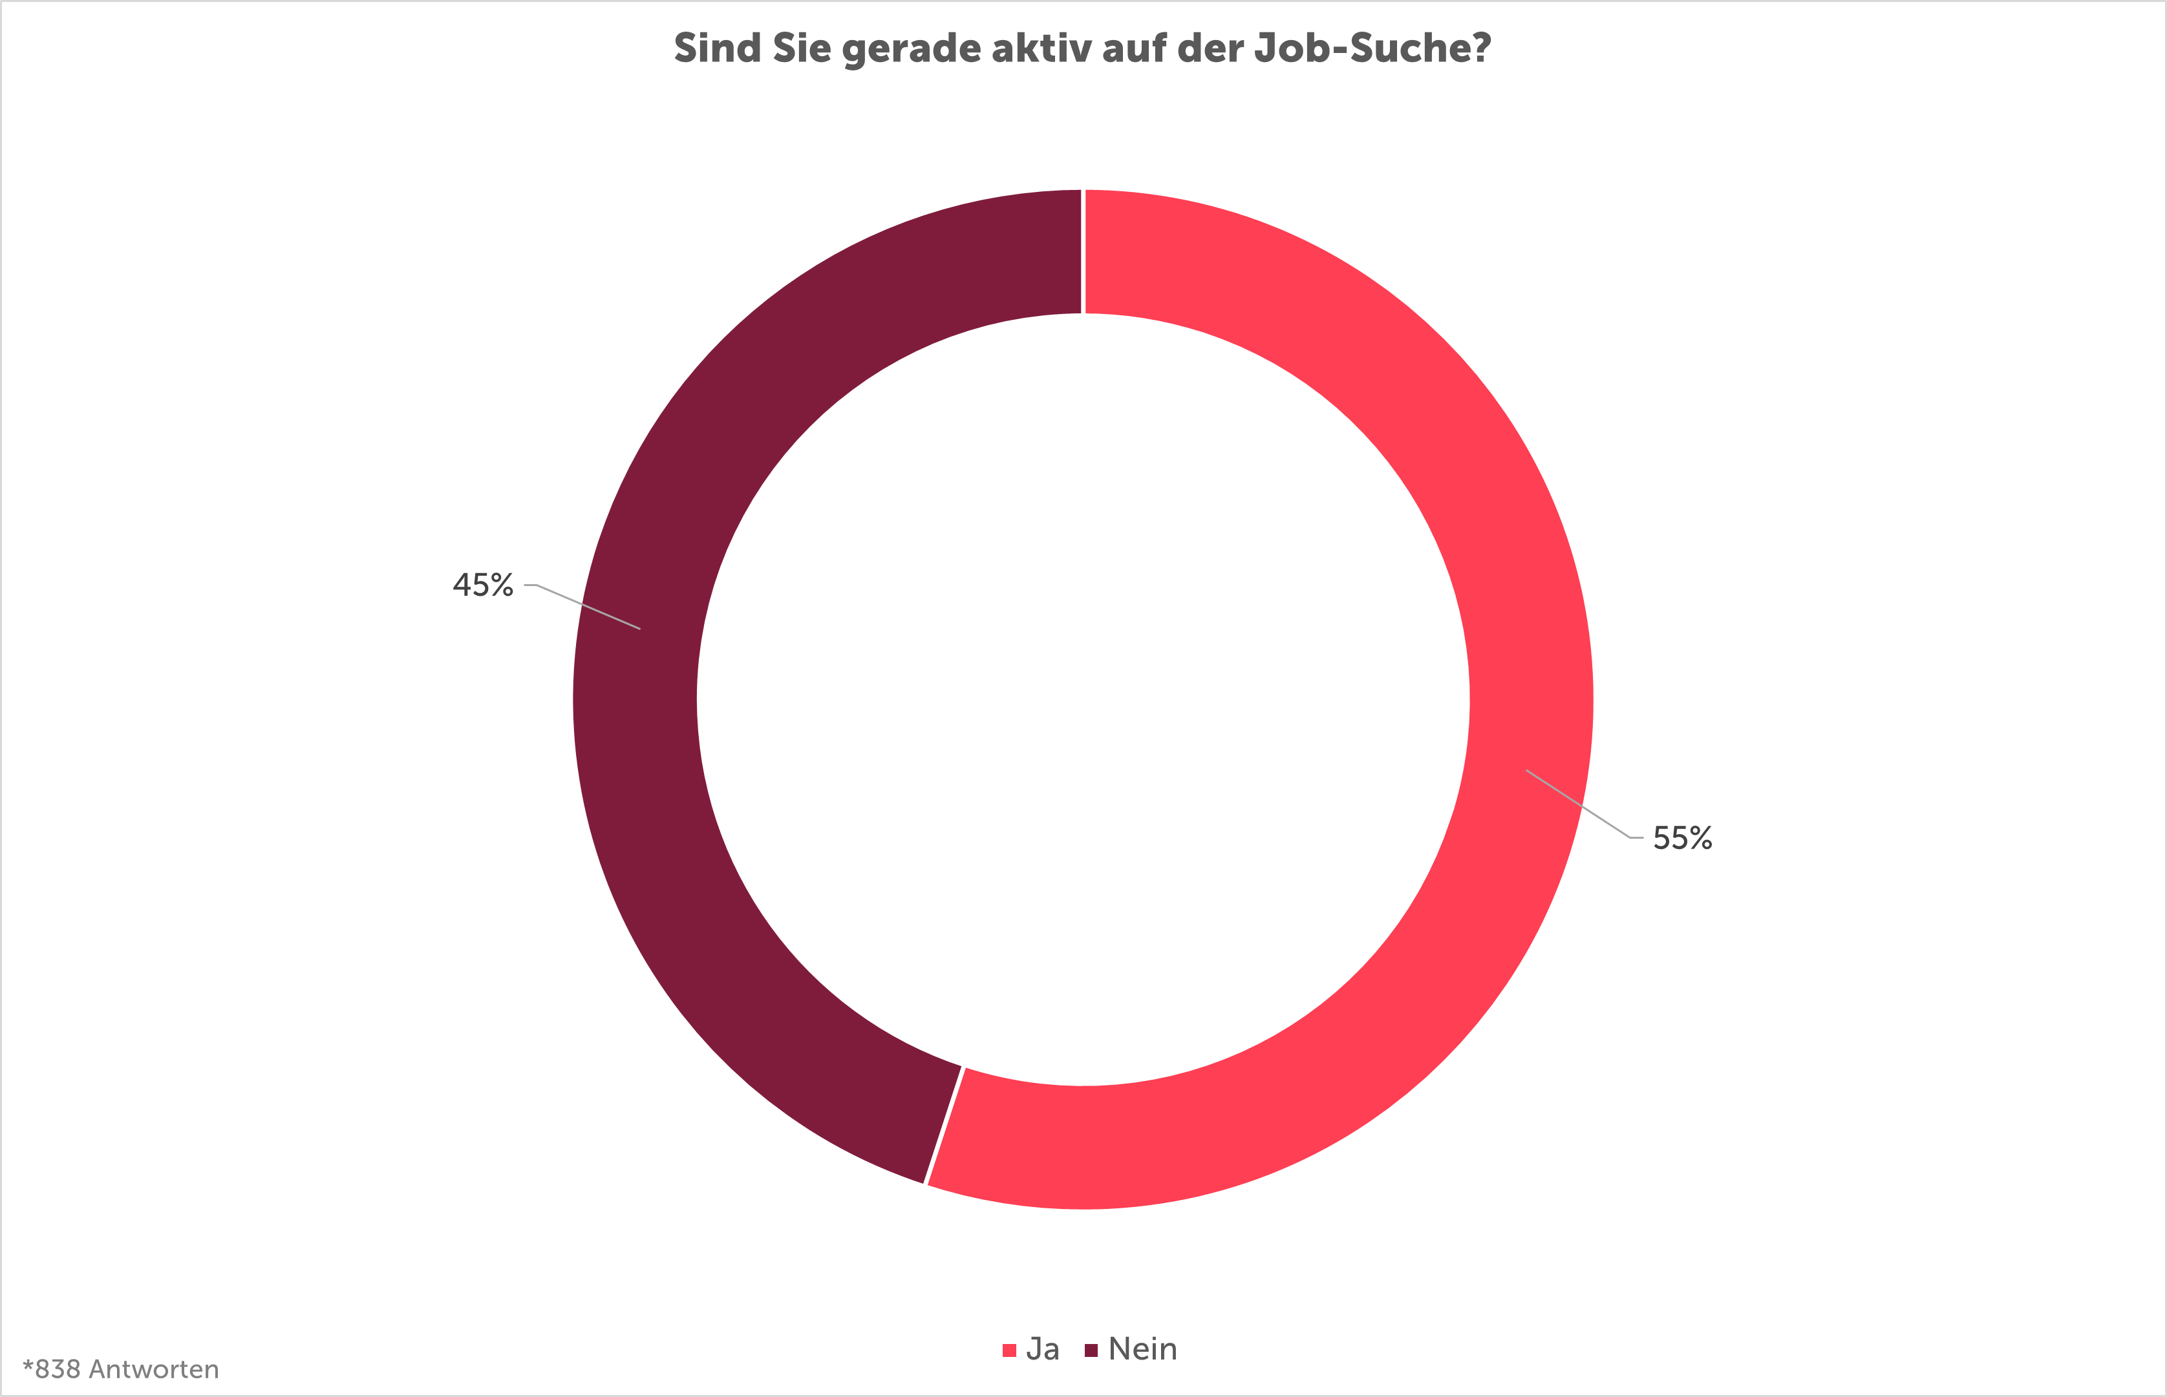
Mehr als die Hälfte der Befragten, die einen Jobwechsel in Erwägung ziehen, sind bereits aktiv auf der Suche

Slide 5
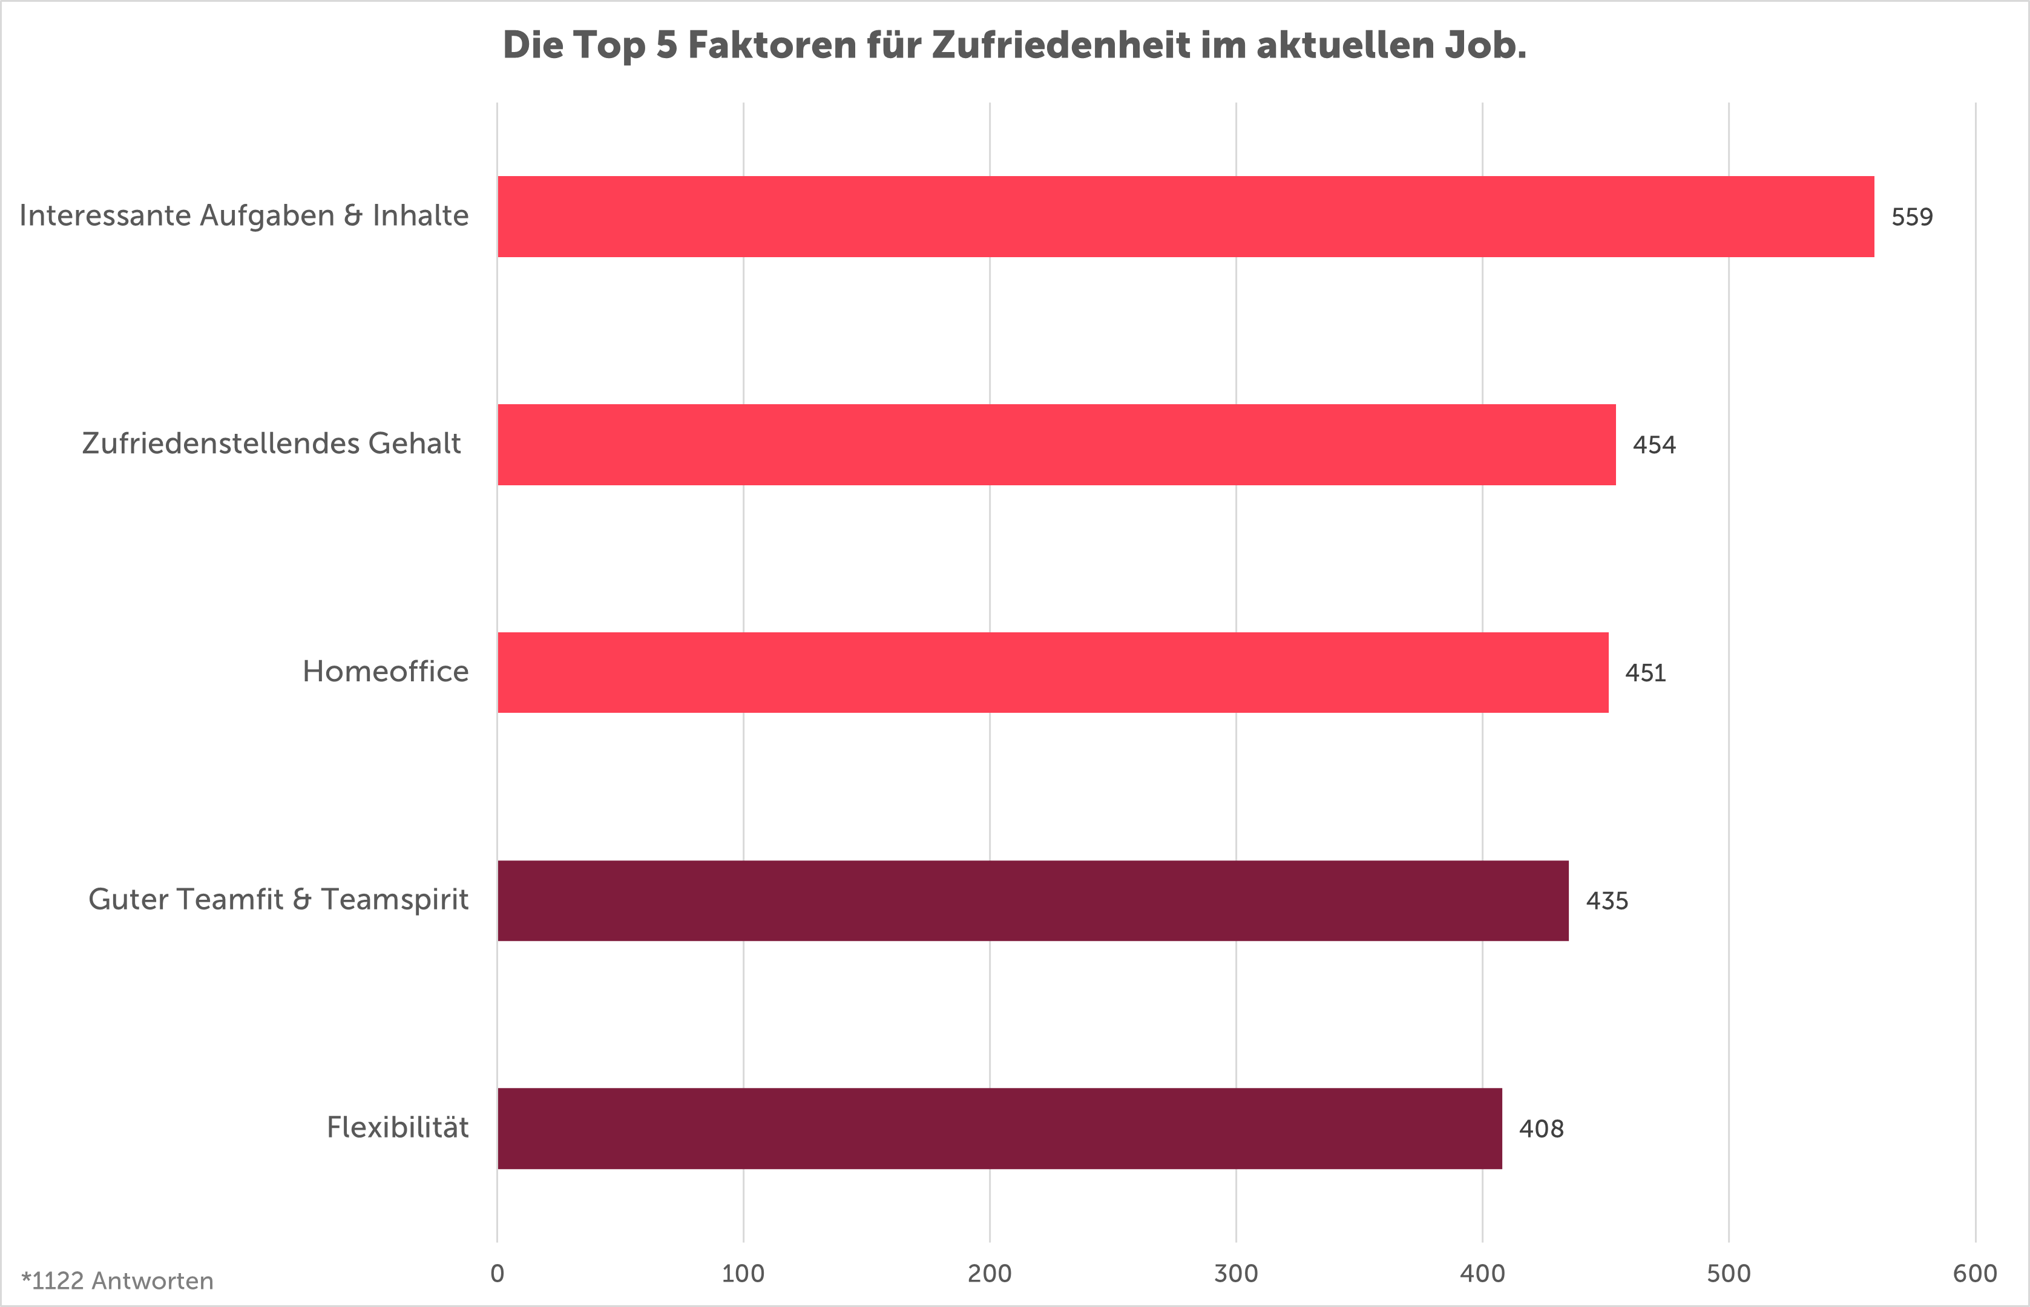
Interessante Aufgaben und Inhalte, ein zufriedenstellendes Gehalt und Homeoffice gehören zu den am häufigsten genannten Faktoren für Zufriedenheit im aktuellen Job
, Mehrfachauswahl

Slide 6
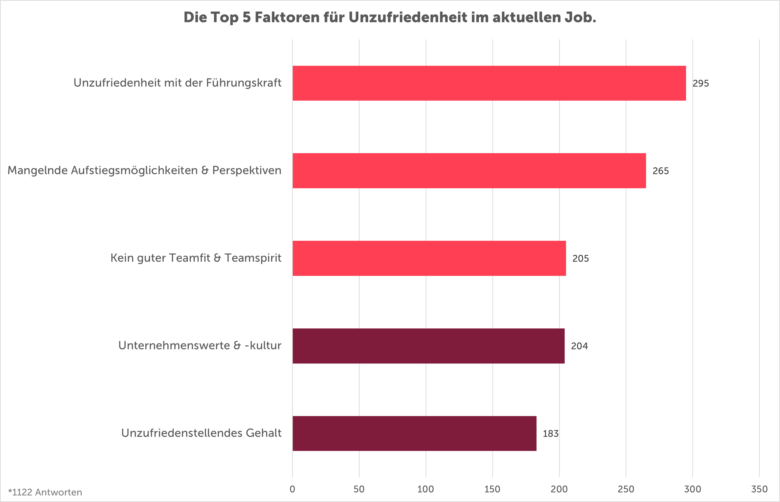
Unzufriedenheit mit der Führungskraft, mangelnde Perspektiven und fehlender Teamfit gehören zu den am häufigsten genannten Faktoren für Unzufriedenheit im aktuellen Job
, Mehrfachauswahl

Slide 7
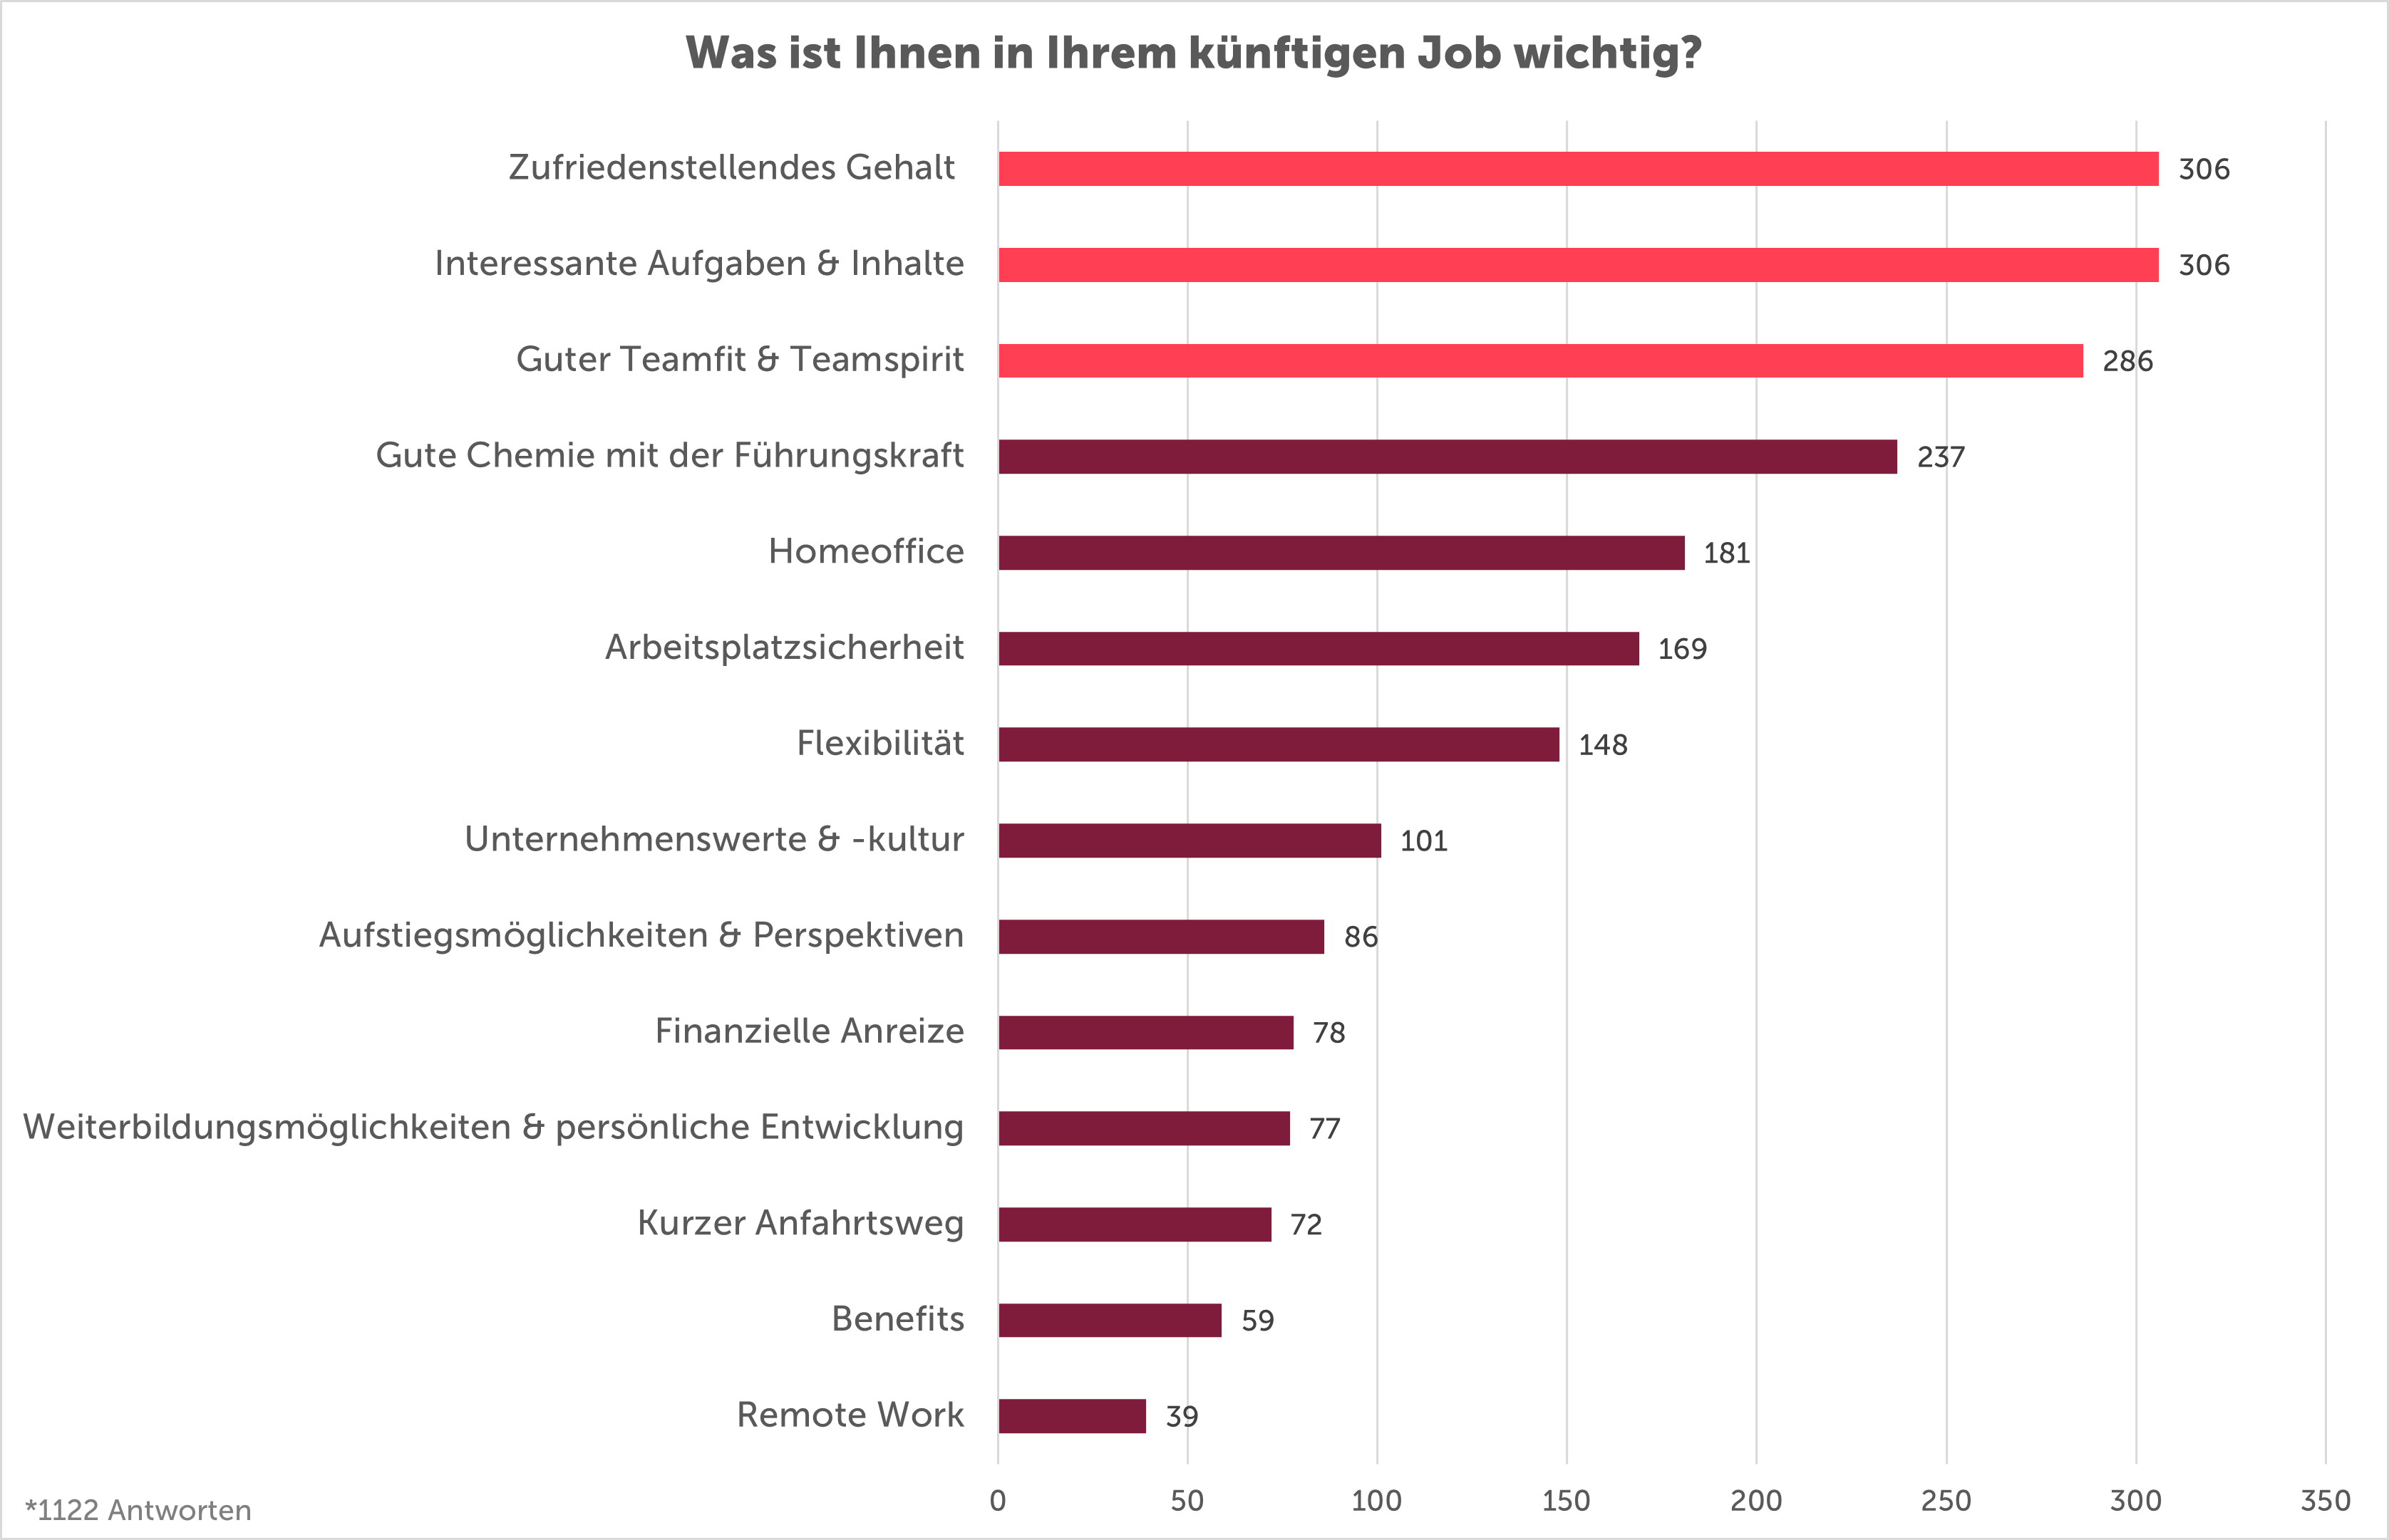
Faktoren, die (Un-) Zufriedenheit im aktuellen Job bedeuten, sind für die Auswahl des künftigen Jobs ausschlaggebend
, Mehrfachauswahl

Slide 8
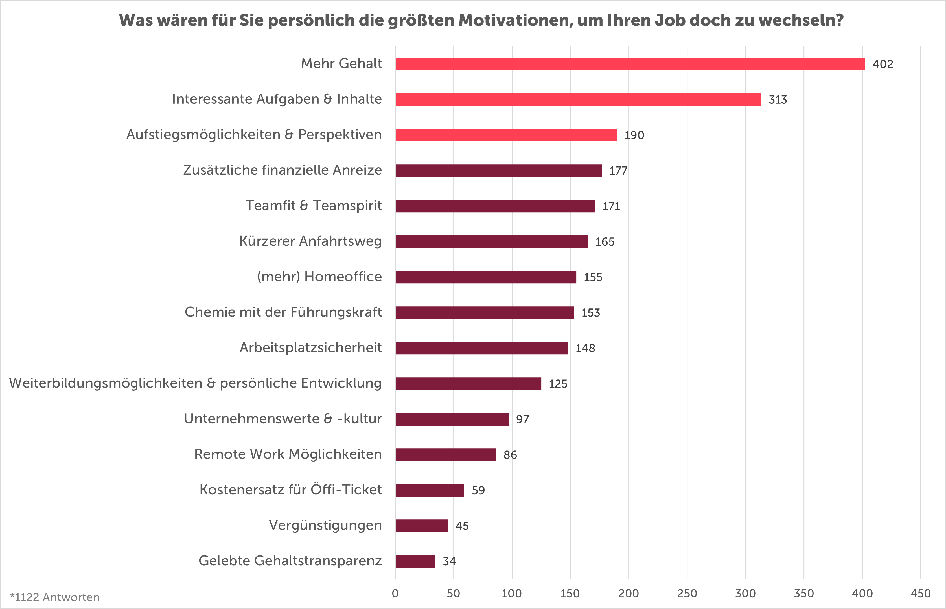
Der stärkste Motivator für einen Jobwechsel ist mehr Gehalt
, Mehrfachauswahl

Slide 9
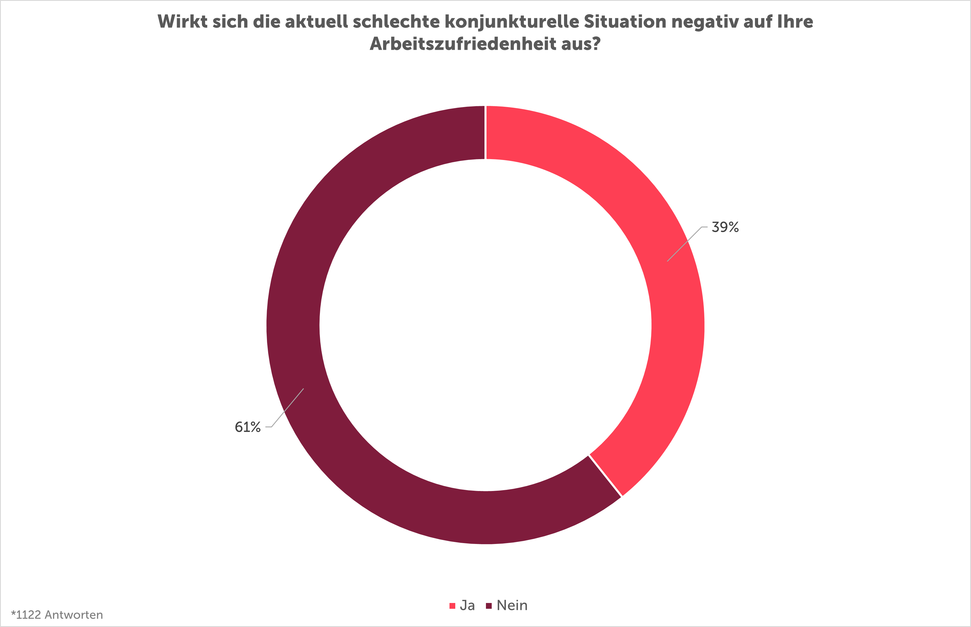
Die aktuell schlechte wirtschaftliche Lage wirkt sich bei einem bemerkenswerten Anteil der Befragten negativ auf die Arbeitszufriedenheit aus

Slide 10
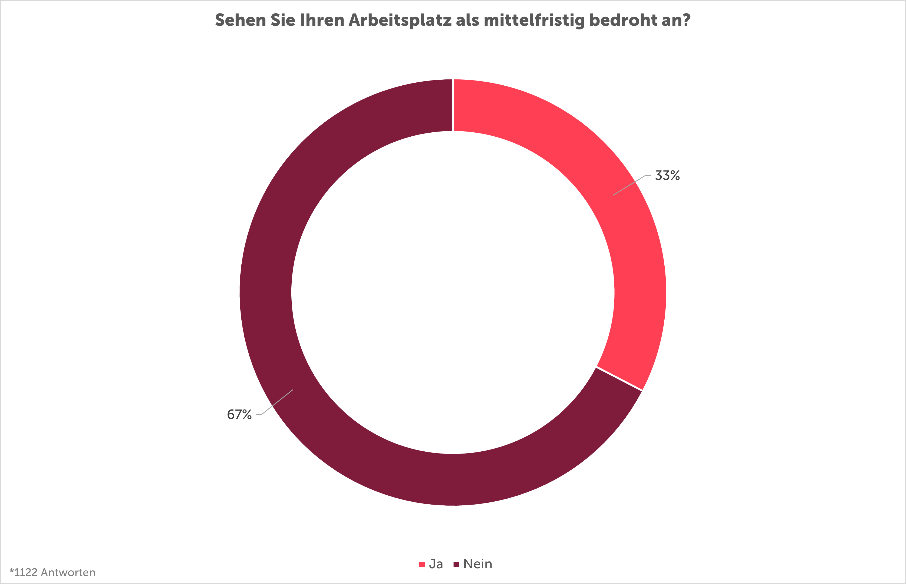
Durch die aktuell schlechte wirtschaftliche Lage haben 33 % der Befragten Sorge um die Arbeitsplatzsicherheit im aktuellen Job

Slide 11
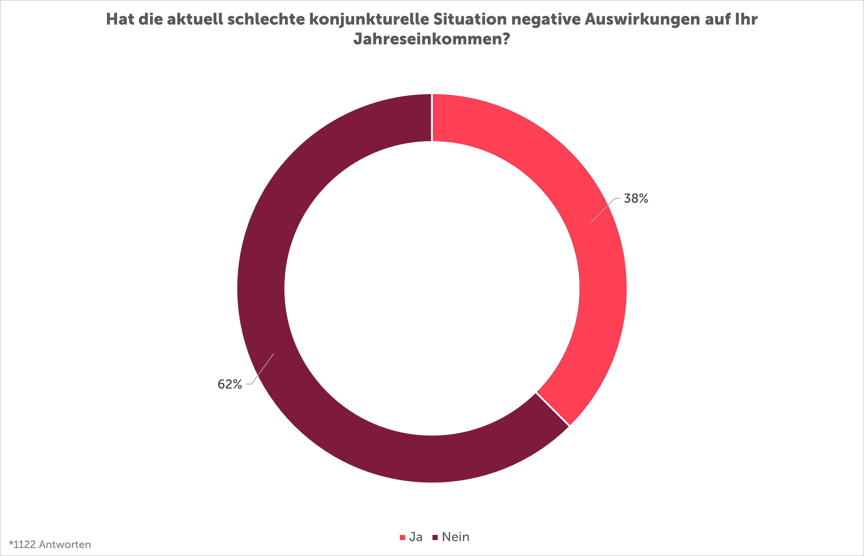
Durch die aktuell schlechte wirtschaftliche Lage erfährt ein maßgeblicher Anteil an Befragten negative Auswirkungen auf das Einkommen

